Slide 1
Муниципальное бюджетное дошкольное образовательное учреждение
детский сад «Олененок»
ФЭМП и аппликация в средней группе
«Птичий двор»
Составила :
Васильева Анна Александровна,
воспитатель

Slide 2
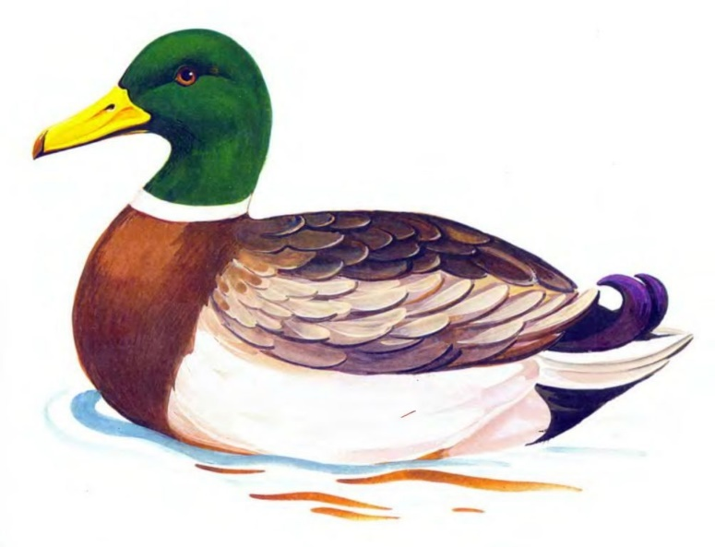
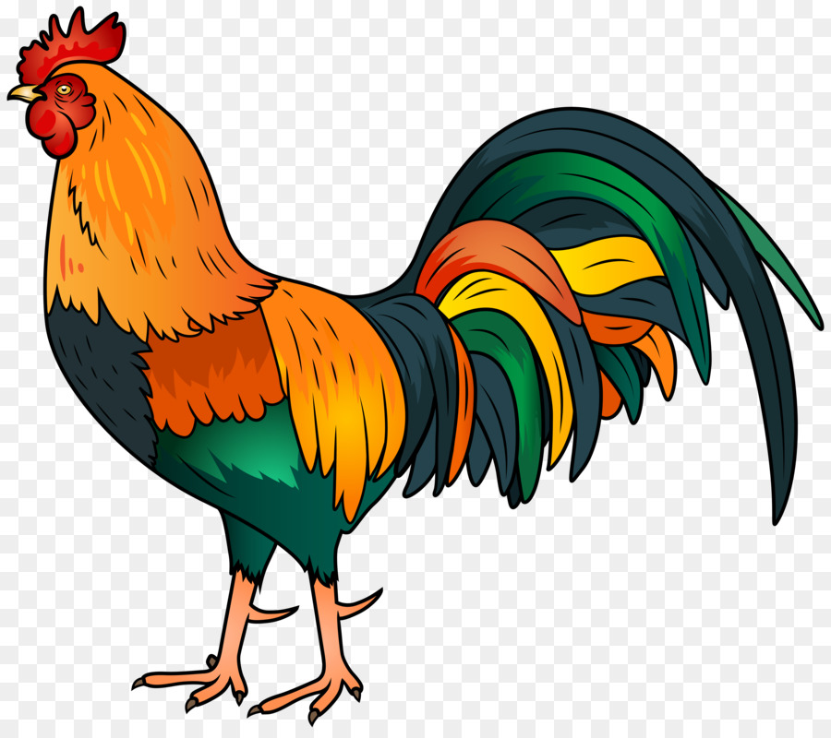
Загадки:
Пестрая крякушка
Ловит лягушек,
Ходит вразвалочку,
Спотыкалочкой. (утка)
Следующая загадка:
Квохчет, квохчет,
Цыплят созывает,
Всех под крылья подбирает.
(курица)
Третья загадка:
Пою на заре,
На голове гребешок,
Я горластый…(петушок)
Как этих птиц можно назвать одним словом?

Slide 3
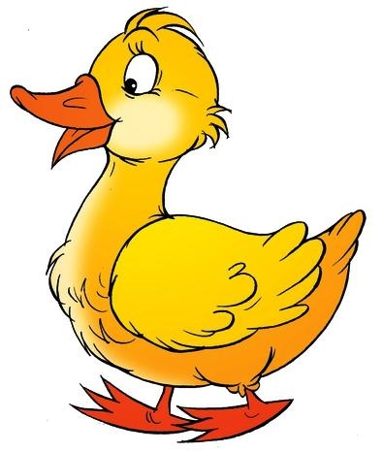
Посмотрите, а у мамы-утки появились детки. Как их правильно назвать? (Утята.)
Давайте посчитаем, сколько утят? (5 утят)
Давайте выстроим утят по величине. (Дети показывают самого высокого, высокого, ниже, низкого, самого низкого)
Сколько у нас стало утят? Изменилось ли количество утят после того, как мы их выстроили по росту?
Где самый высокий? Какой он по счёту? (считаем слева направо) Какой по счёту самый низкий утёнок?

Slide 4
Физминутка
Нарисуй глазами треугольник.
Теперь его переверни вершиной вниз.
И вновь глазами ты по периметру веди.
Рисуй восьмерку вертикально.
Ты головою не крути,
А лишь глазами осторожно
Ты вдоль по линиям води.
И на бочок ее клади.
Теперь следи горизонтально,
И в центре ты остановись.
Зажмурься крепко, не ленись.
Глаза открываем мы, наконец.
Зарядка окончилась. Ты – молодец!

Slide 5
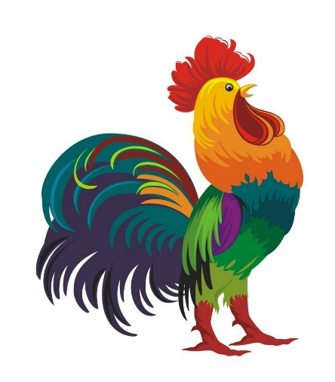
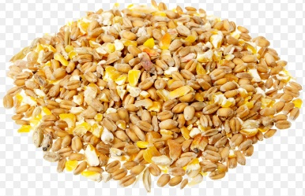
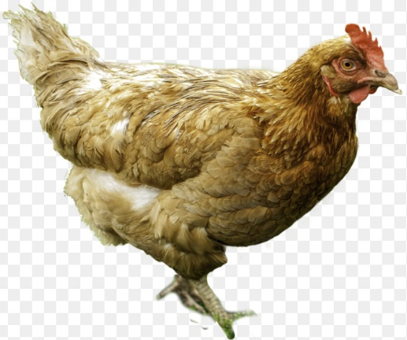
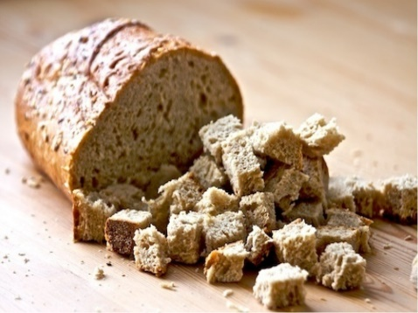
Ребята, кто это кричит? (включается запись голоса курицы и петуха.) А почему они кричат? Они хотят кушать, проголодались?
А что курочки и петушки едят? Зернышки и хлебные крошки.
Скажите, а сколько курочек и сколько петушков? Три курочки и два петушка.

Slide 6
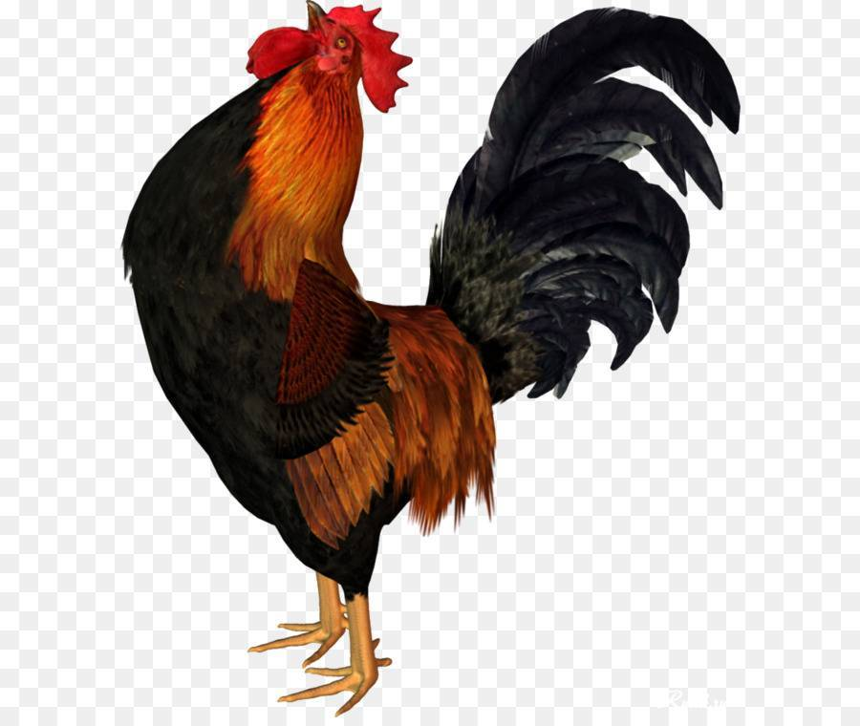
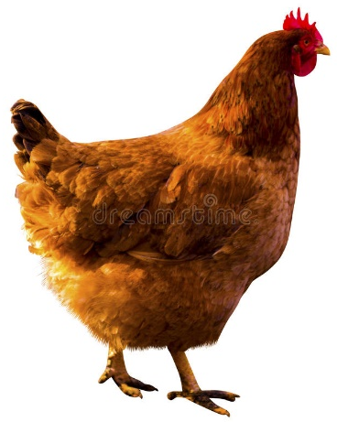
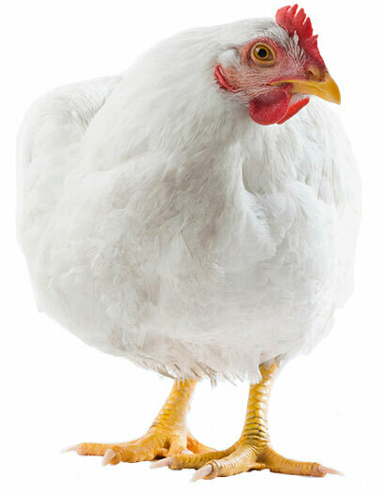
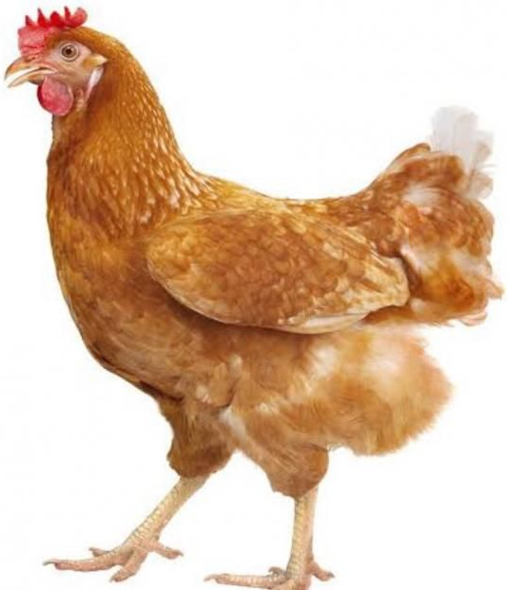
Посмотрите на экран, вы видите на тарелочках зернышки. Сколько нам понадобится тарелочек, чтобы у каждого петушка и у каждой курочки было по одной? (5) Сравните тарелочки по размеру.
Сколько больших? (две) Сколько маленьких? (три) Что можно сказать о количестве больших и маленьких тарелочек? (больших меньше, маленьких больше). Какое число больше три или два?

Slide 7
Давайте под каждого петушка и курочку поставим тарелочки с зернышками, которые поделим так, чтобы их хватило всем. Скажите, ребята, сколько зерен в каждой тарелке? (по одному) У кого из птичек зерен больше, а у кого меньше
Какие вы молодцы, как вы хорошо справились!

Slide 8
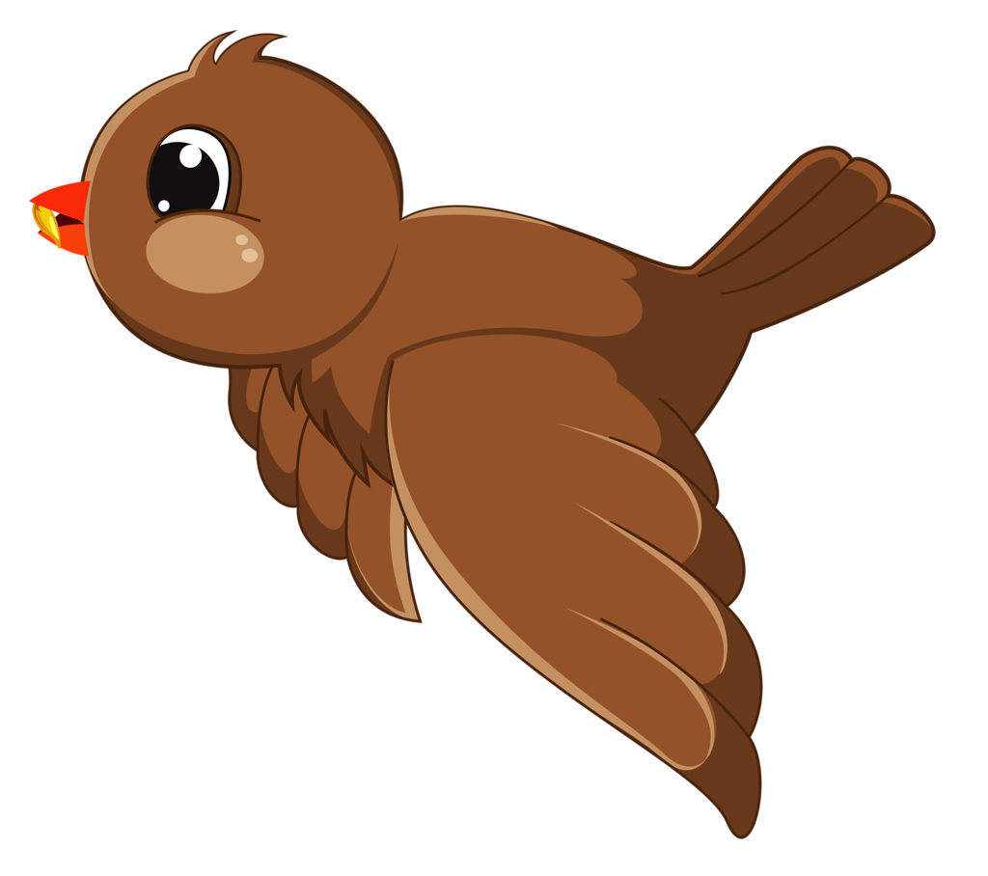
Аппликация
Ну что ж, ребята, птички уже устали, им пора домой! Но посмотрите, оказывается, у них нет домиков. Поможем им ,сделаем для них домики?
На столах разложены геометрические фигуры , из которых мы изготовим домики.
Но перед этим давайте разомнем свои пальчики
Пальчиковая гимнастика «Дом для птицы»
Птичка дом себе вила, (пальцы складывают «домиком»)
В гнездо веточку несла. (каждый пальчик удаляется от пальчика)
Там, где курочка гуляла, (пальчики «ходят» по столу)
Три пушиночки нашла.
Хлев овечий обошла, (пальчики стучат по столу)
Две соломинки нашла.
Получился дом отличный, (ладони складывают «домиком»)
Можно отложить яички. (каждый палец постукивает о другой)

Slide 10
Рефлексия:
- У кого мы были в гостях?
- Сколько было утят?
- Что мы там делали?

